Slide 1



Python
等级考试一级
第3课：Python的扩展算数运算符
（Python的运算符、赋值符、数据类型）
主讲老师：祝老师

Slide 2
本节课知识点：
一、回顾print、input输出函数的语法格式
二、学习数据类型、赋值符号、扩展算数符号

Slide 3
回顾赋值运算符：
赋值运算符是 “ = ” 等于号
赋值运算符的作用是：将等于号右边的值，“装入”等于号左边的变量中。

Slide 4
回顾算数运算符：
算数运算符是 +、-、*、/，
特殊的：//（整除）、%（求余）、
**（乘方）。
算数运算符的作用是：进行一系列的数学算数运算
如果要实现更复杂的数学运算，可以使用导入“math”库函数

Slide 5
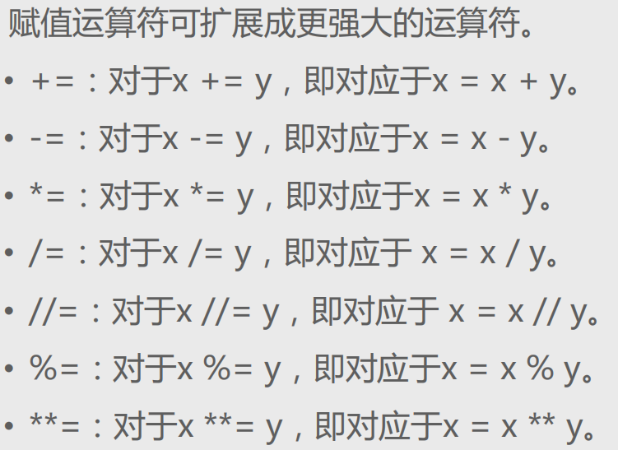

Slide 6

输入
如果要让用户从电脑输入一些字符怎么办？
Python提供了input()函数
例如定义一个变量name，并且想让我们自己输入他的值
name=Input() 输入的字符串已经复制给变量name
尝试更加友好的输入你的名字
name = print(‘please intput your name’)
print(‘hello!’,name)
单引号中不进行运算
逗号之后的会加入运算。

Slide 7
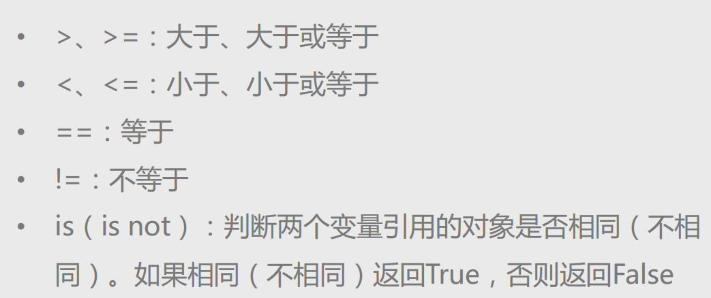
比较运算符

Slide 8

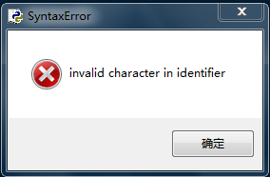
猜数字
为什么……我在IDLE软件中好好地运行会出现这个提示框啊。
试一下，如果输入了中文符号会怎么样呢？

Slide 9


THANK YOU
其他更好玩的热点资讯 请手动关注微信公众号：
Ablock创客教育

